Slide 1
Welcome Bienvenidos
Place your name, student name and school in the chat. Thank you
Ponga su nombre, nombre del estudiante, y escuela en el chat. Gracias
Notes:
Gio
9:05 AM

Slide 2
Our Why - Nuestro Porque
“To give our best so that those we serve are inspired and empowered to become their best.”
“Dar lo mejor todos los días para que aquellos quienes servimos estén inspirados y empoderados para convertirse en su mejor versión”
Notes:
1 min
Gio

Slide 3
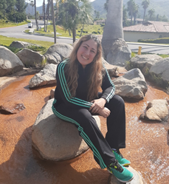
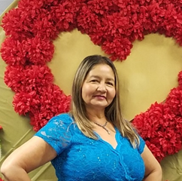
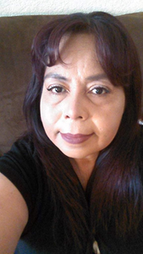
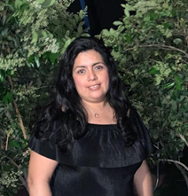
Facilitators Facilitadores
Giozai Varagnolo
Adriana Chacon
Sandra Mota
Blanca Morelos
Notes:
Gio
1 min

Slide 4
Expectations Expectativas
Introduce yourself when speaking.
Verify that your mute feature is on when logging in.
Chats are recorded and note that private chat is also captured.
Enter all questions in the chat box during the session. We will be monitoring during the meeting.
This zoom presentation will be recorded.
Remember to stay muted when you are not speaking.
Questions specific to your child can be address after the meeting for confidentiality purposes.
Presentence antes de hablar.
Verifique que su función de silencio esté activada al ingresar
Los chats se graban y tenga en cuenta que también se captura el chat privado
Ingrese todas las preguntas en el chat durante la sesión. Estaremos monitoreando durante la reunión.
Esta presentación de zoom se grabará.
Recuerde permanecer en mute cuando no esté hablando.
Las preguntas específicas de su hijo (a) pueden hacerlas después de la reunión con fines de confidencialidad.
Notes:
Gio
5 min

Slide 5
Approve Minutes Aprobar Minutas
First Motion/Primera Moción:
Second Motion/Segunda Moción:
Notes:
Gio - 5
DELAC Notes: https://docs.google.com/document/d/1PjF9nLriRT8Jh1l6DT15SgMYKk-u85zj/edit?usp=sharing&ouid=109322047054228582600&rtpof=true&sd=true

Slide 6
Agenda
Culture - Parents Voices
Suicide Prevention Month
City Of Palmdale - Resources
Graduation/A-G Requirements
Community Resources
District Updates - NEWS
Recommendations to the Board
Elections
Cultura - Voces de los Padres
Mes de la Prevención del Suicidio
Ciudad de Palmdale - Recursos
Requisitos de graduación/A-G
Recursos de la comunidad
Actualizaciones del Distrito - NOTICIAS
Recomendaciones a la Mesa Directiva
Elecciones
Notes:
Adriana 2 min
District Updates: https://www.smore.com/yj2e5

Slide 7

this is your presentation title
Notes:
Adriana 1 min

Slide 8


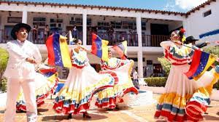

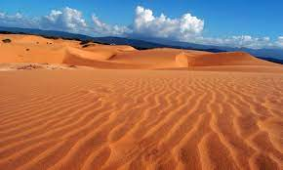
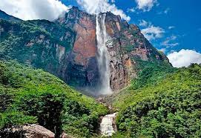
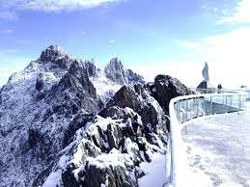
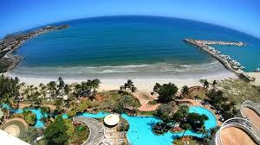

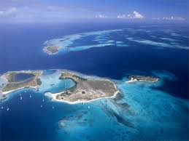


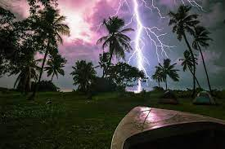
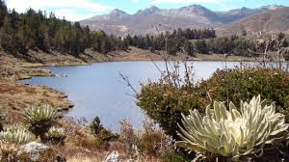
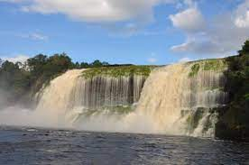
Giozai Varagnolo - Venezuela
Notes:
2 minute timer - David will do the visual timer

Slide 9
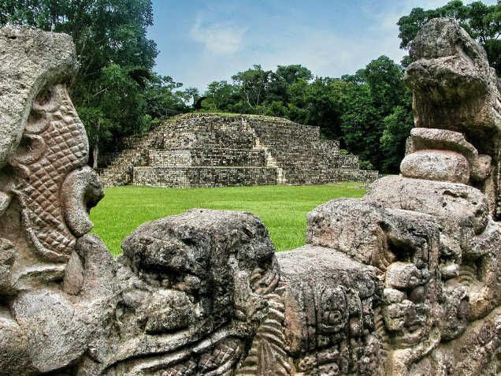
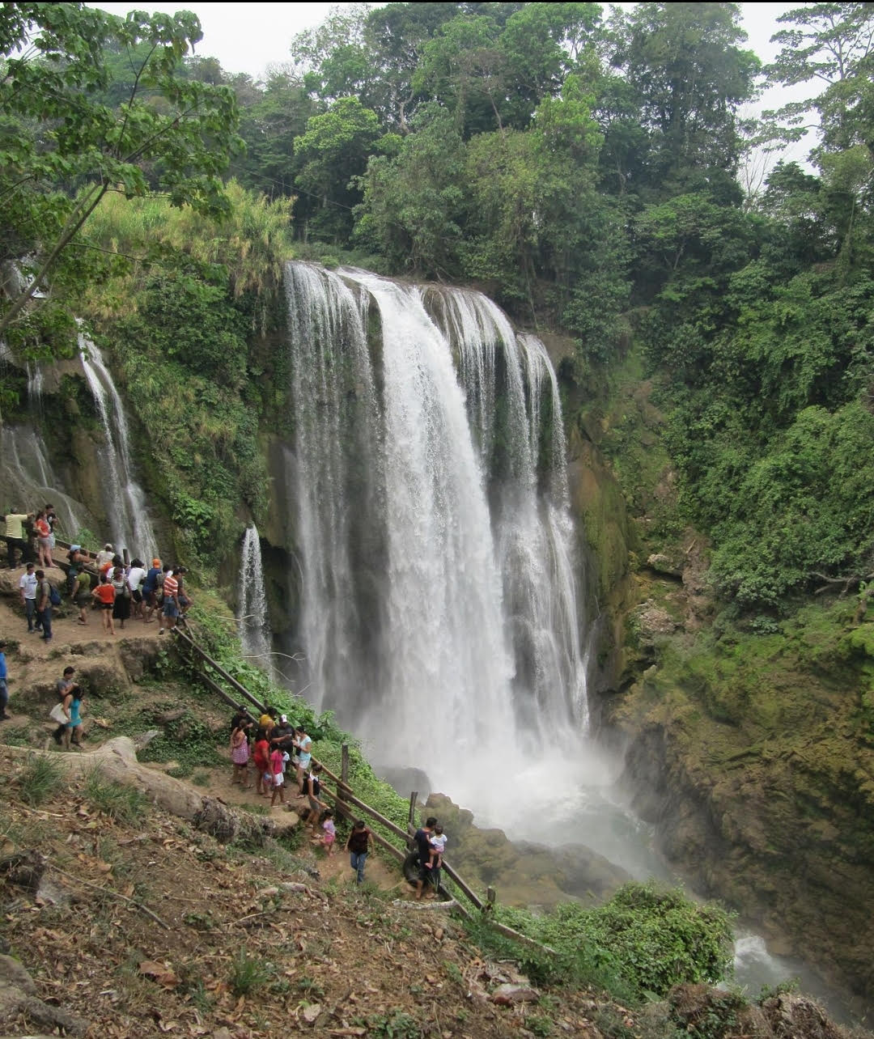
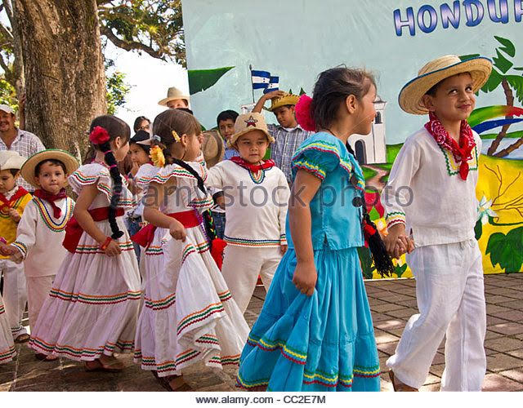
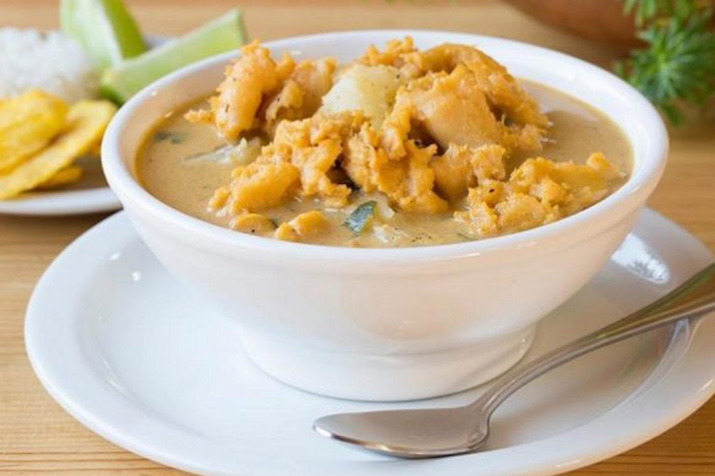
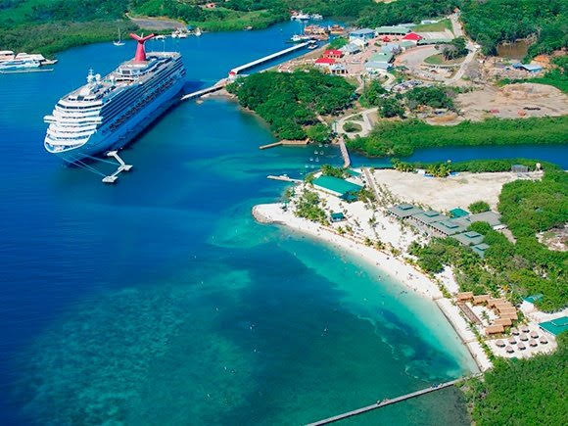
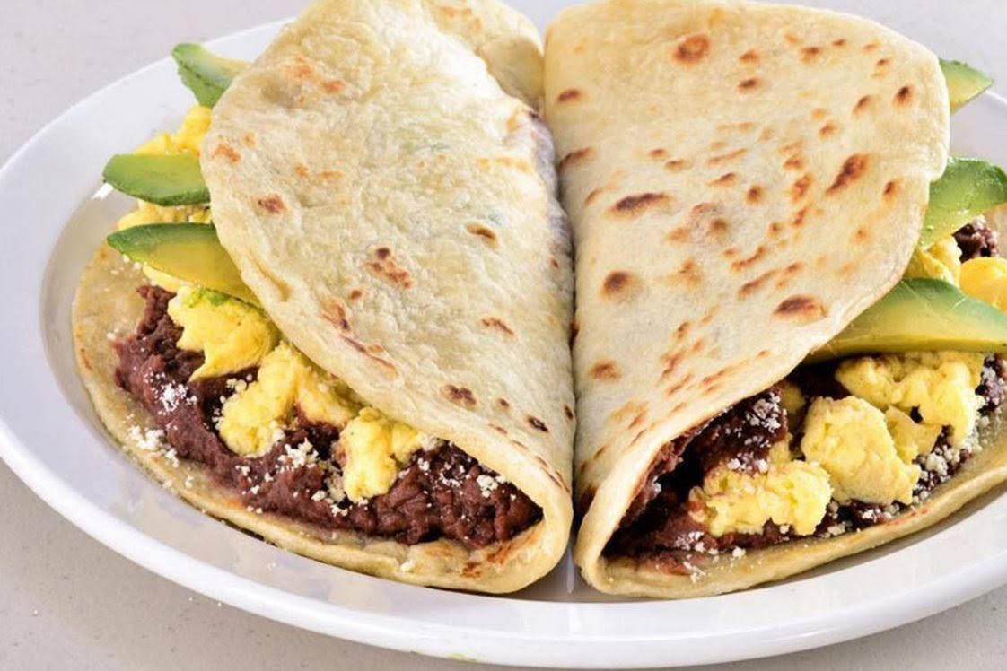
Adriana Chacon - Honduras
Notes:
2 minute timer - David will do the visual timer

Slide 10
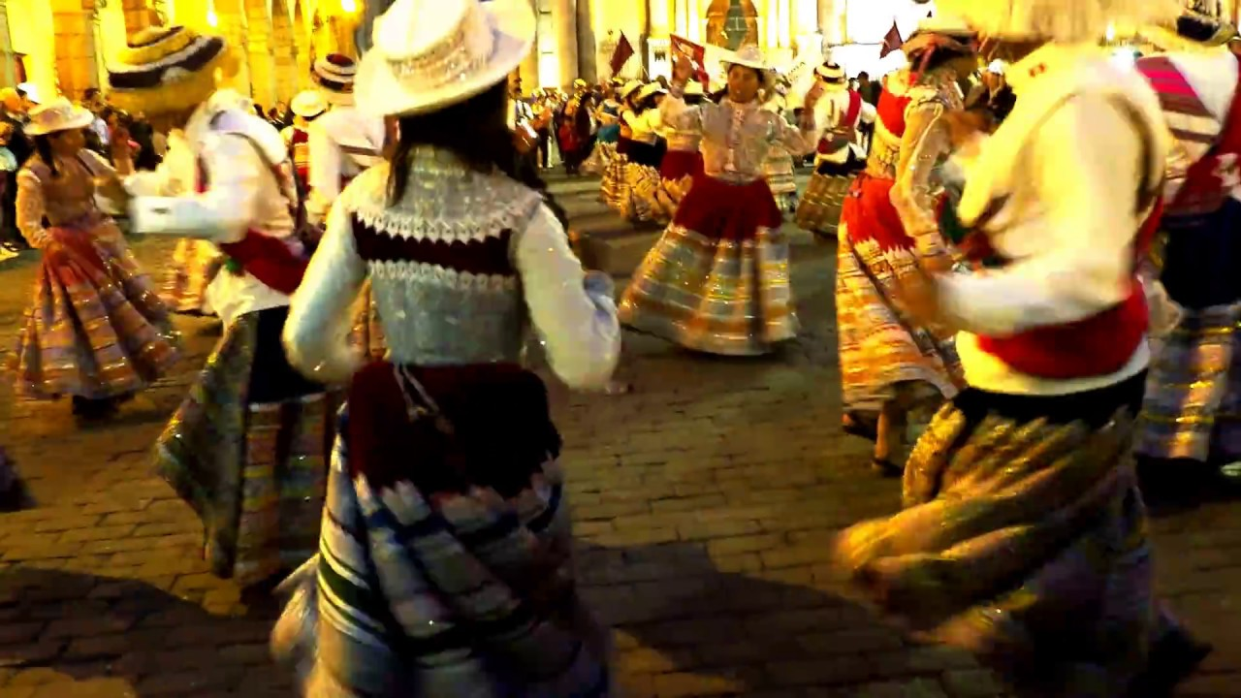
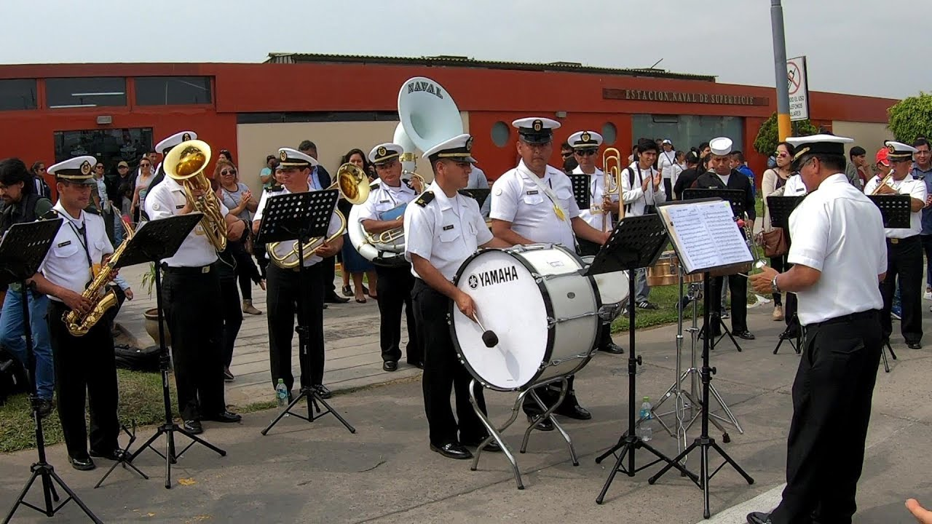
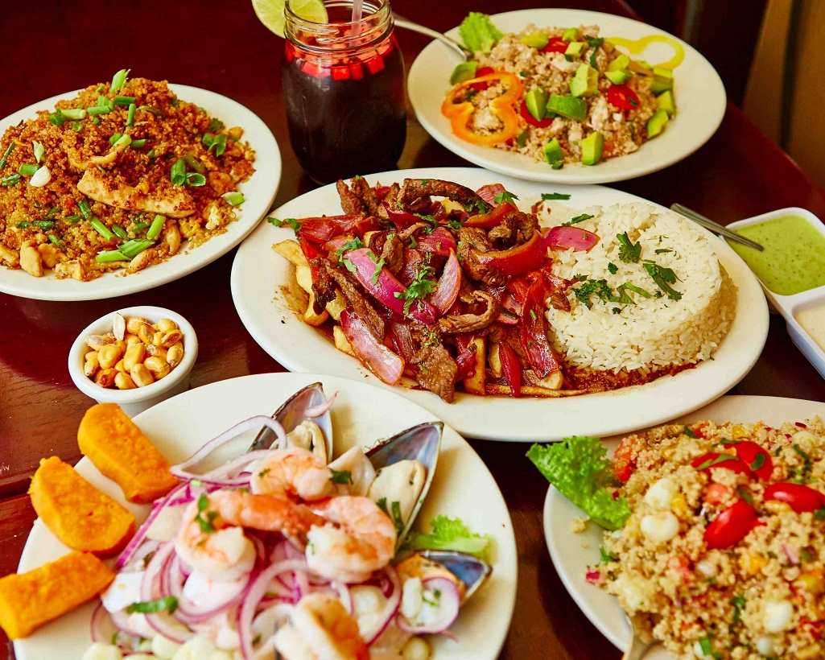

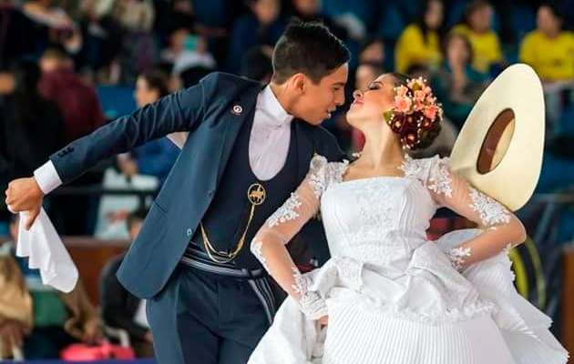
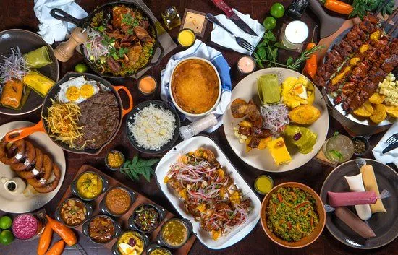
Sandra Mota -Peru
Notes:
2 minute timer - David will do the visual timer

Slide 11
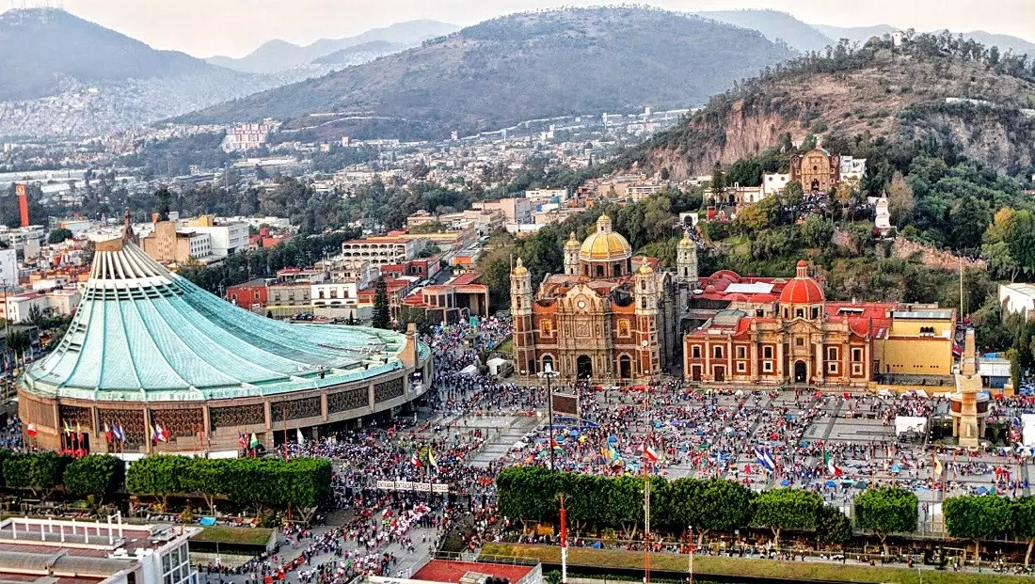
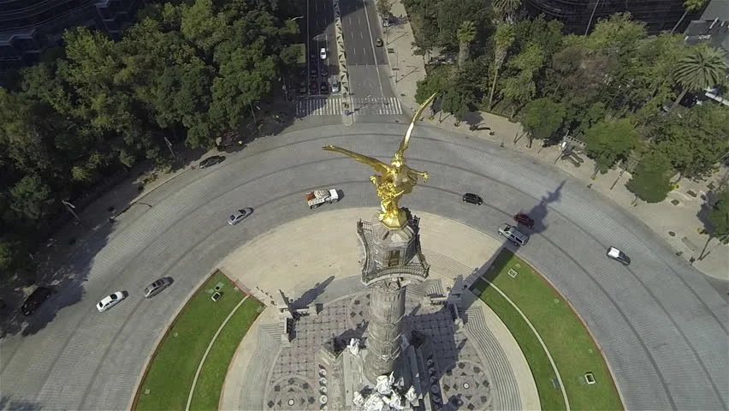
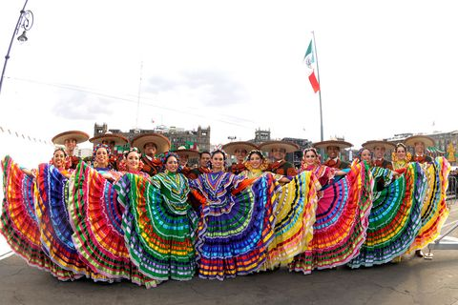
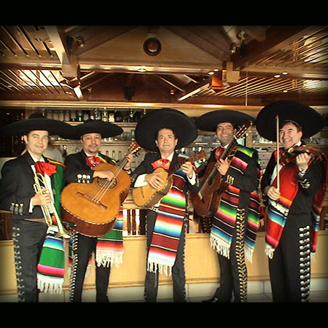

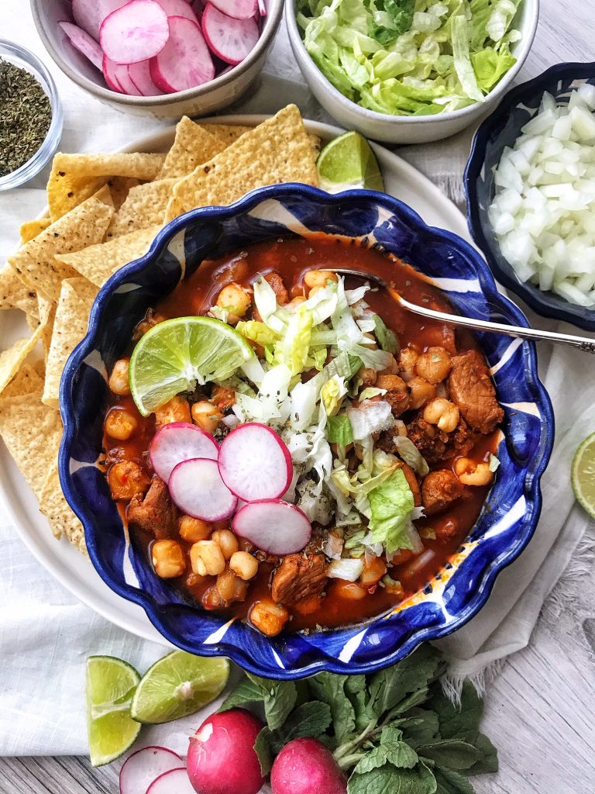
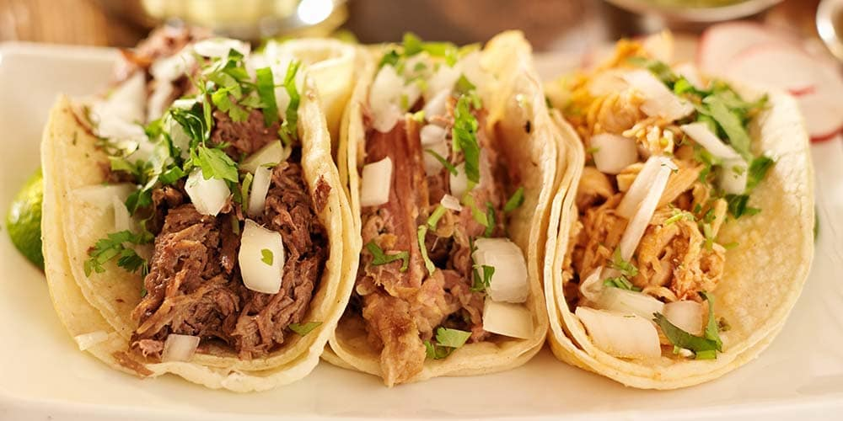
Blanca Morelos - México
Notes:
2 minute timer - David will do the visual timer

Slide 12


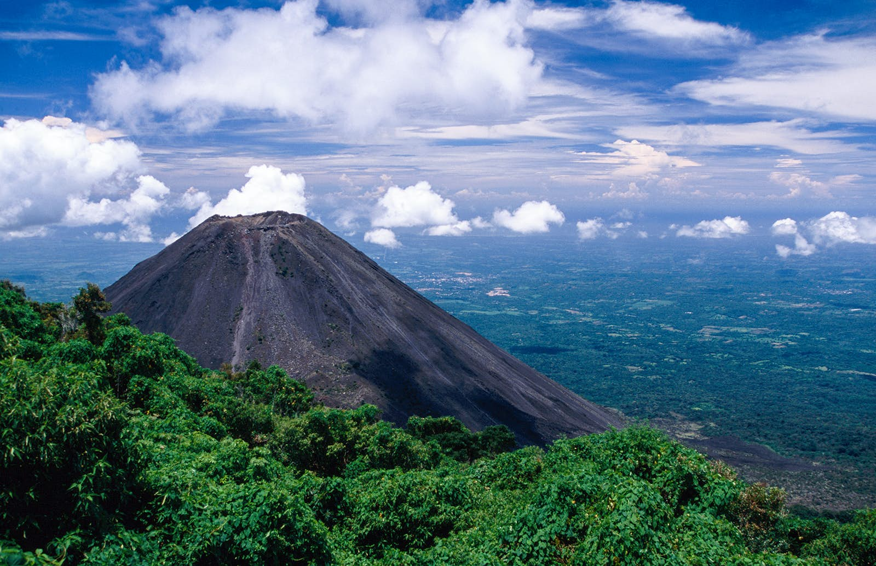
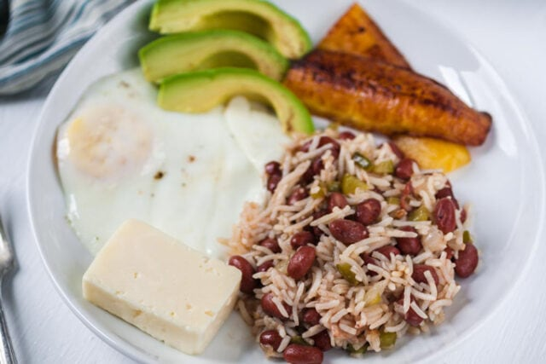
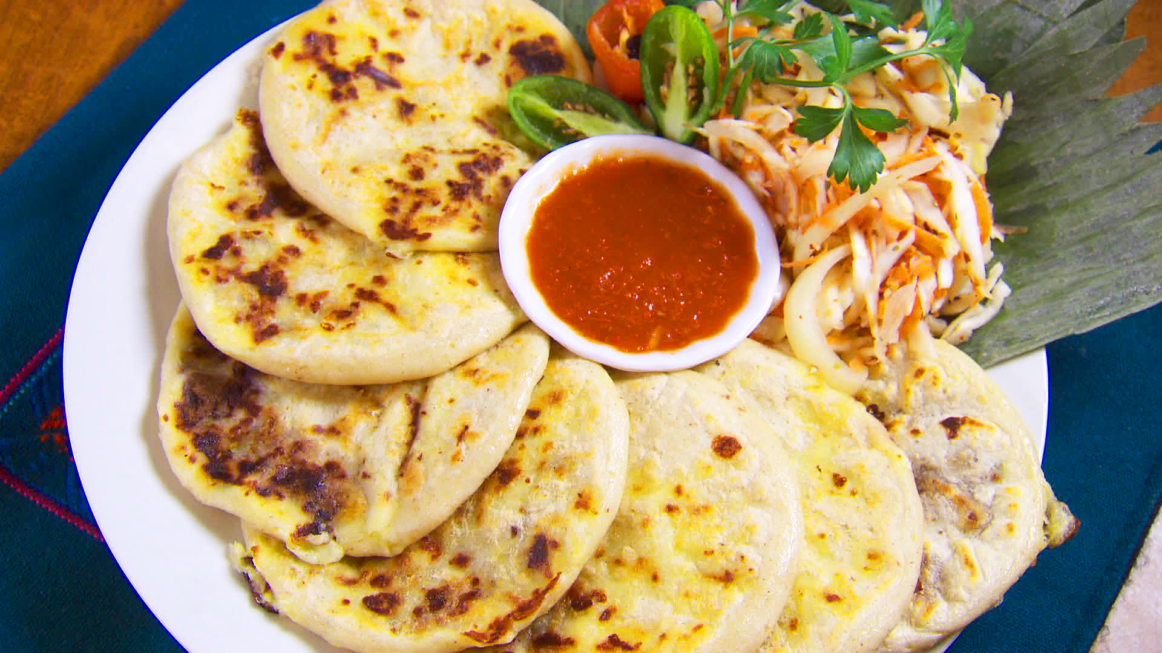

Dora Deras - El Salvador
Notes:
2 minute timer - David will do the visual timer

Slide 13
Celebremos Nuestra Herencia Hispana!
Hispanic Heritage Month Celebration Coming to Poncitlán Square!
  The City of Palmdale will host the SALVA’s fourth annual Hispanic Heritage Month celebration Saturday, Oct. 5. from 11 a.m. to 4 p.m. at Poncitlán Square, 38315 9th St. East in Palmdale. Admission and parking are free.
  La ciudad de Palmdale será la sede de la cuarta celebración anual del Mes de la Herencia Hispana de SALVA el sábado 5 de octubre de 11 a.m. a 4 p.m. en Poncitlán Square, 38315 9th St. East en Palmdale. Entrada y el estacionamiento son gratuitos.
Notes:
Blanca 2 min

Slide 14

Notes:
Blanca -2 min

Slide 15
Warning Signs Señales de Advertencia
• The recent suicide, or death by other means, of a friend or relative.
• Previous suicide attempts.
• Preoccupation with themes of death or expressing suicidal thoughts.
• Depression, conduct disorder and problems with adjustment such as substance abuse, particularly when two or more of these are present.
• Giving away prized possessions/ making a will or other final arrangements.
• Major changes in sleep patterns - too much or too little.
• El suicidio reciente o la muerte por otros medios de un amigo o familiar.
• Intentos de suicidio previos.
• Preocupación por temas de muerte o por expresar pensamientos suicidas.
• Depresión, trastorno de conducta y problemas de adaptación, como abuso de sustancias, especialmente cuando hay dos o más de estos.
• Regalar posesiones preciadas / hacer un testamento u otros arreglos finales.
• Cambios importantes en los patrones de sueño: demasiado o muy poco.
Notes:
Ana 2 minute timer - David will do the visual timer

Slide 16
Warning Signs Senales de Advertencia
• Cambios repentinos y extremos en los hábitos alimenticios / pérdida o aumento de peso.
• Abstinencia de amigos / familiares u otros cambios de comportamiento importantes.
• Abandono de las actividades grupales.
• Cambios de personalidad como nerviosismo, arrebatos de ira, impulsivos o imprudentes
comportamiento, o apatía sobre la apariencia o la salud.
• Irritabilidad frecuente o llanto inexplicable.
• Expresiones persistentes de indignidad o fracaso.
• Falta de interés en el futuro.
• Sudden and extreme changes in eating habits/ losing or gaining weight.
• Withdrawal from friends/ family or other major behavioral changes.
• Dropping out of group activities.
• Personality changes such as nervousness, outbursts of anger, impulsive or reckless
behavior, or apathy about appearance or health.
• Frequent irritability or unexplained crying.
• Lingering expressions of unworthiness or failure.
• Lack of interest in the future.
Notes:
Ana 3 minute timer - David will do the visual timer

Slide 17

Social Emotional Resources
Recursos Socioemocionales
Student Support Centers
Centros de Apoyo Estudiantil
Calming Room website
Sitio web de Calming Room
Suicide Prevention Website
Sitio web de prevención del suicidio
PBIS
Notes:
Yaz

Slide 18
Dr. Maria Rangel
Graduation & A-G Requirements
Requisitos de Graduación y A-G
Notes:
Dora - 15

Slide 19
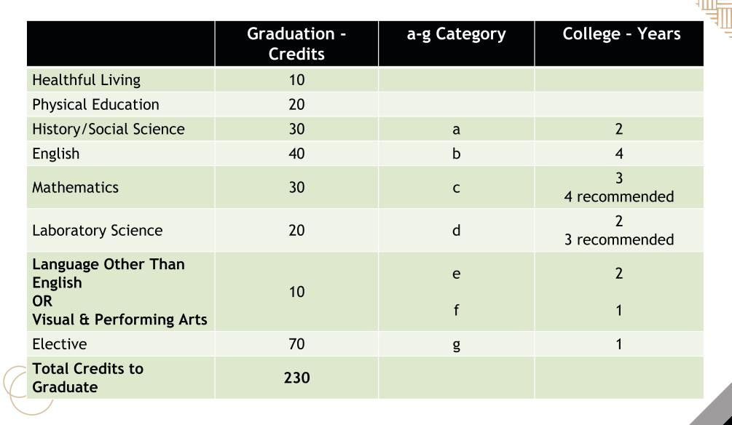
Graduation & A-G Requirements
Requisitos de Graduación y A-G

Slide 20

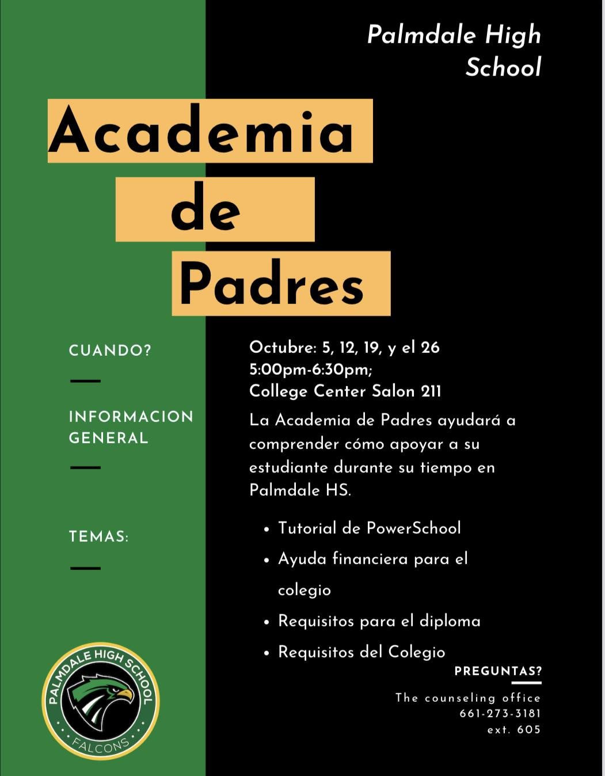
Parent Academy @PHS
Academia de Padres @PHS

Slide 21

Talleres/Workshops

Slide 22
LA Community Center
Eric Gonzalez
Kassandra Almazan
Notes:
Dora - Community Resources (Eric) -15

Slide 23
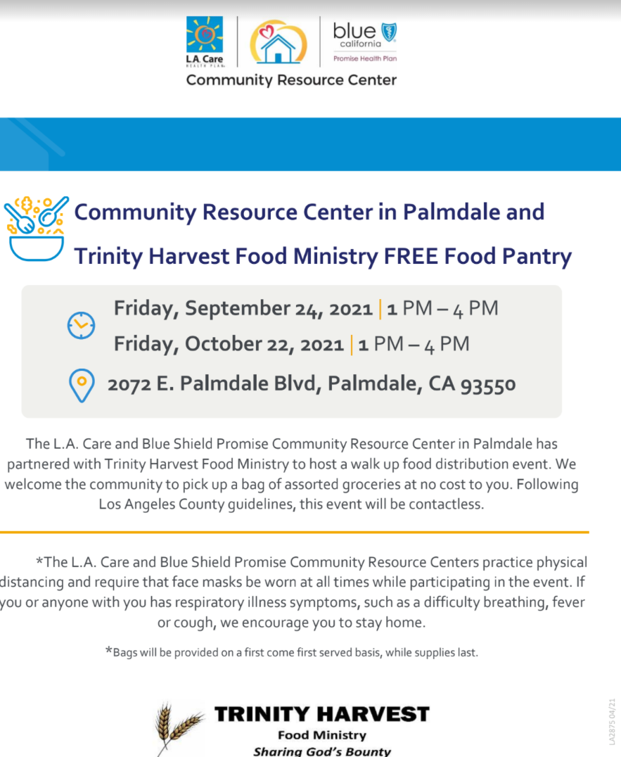
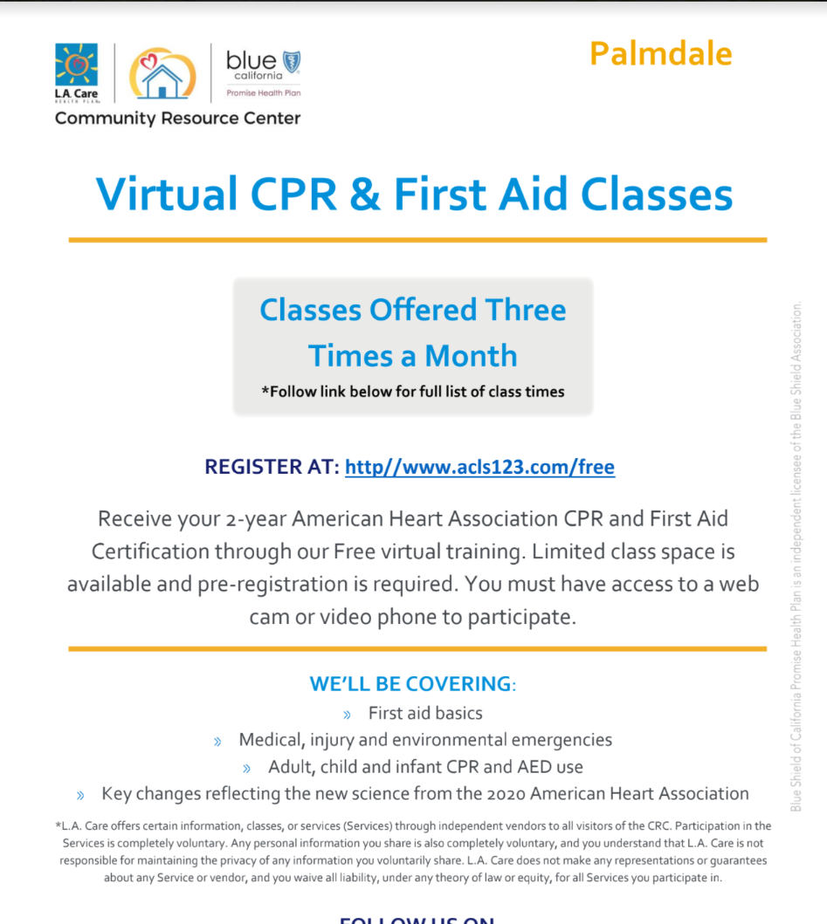

Slide 24
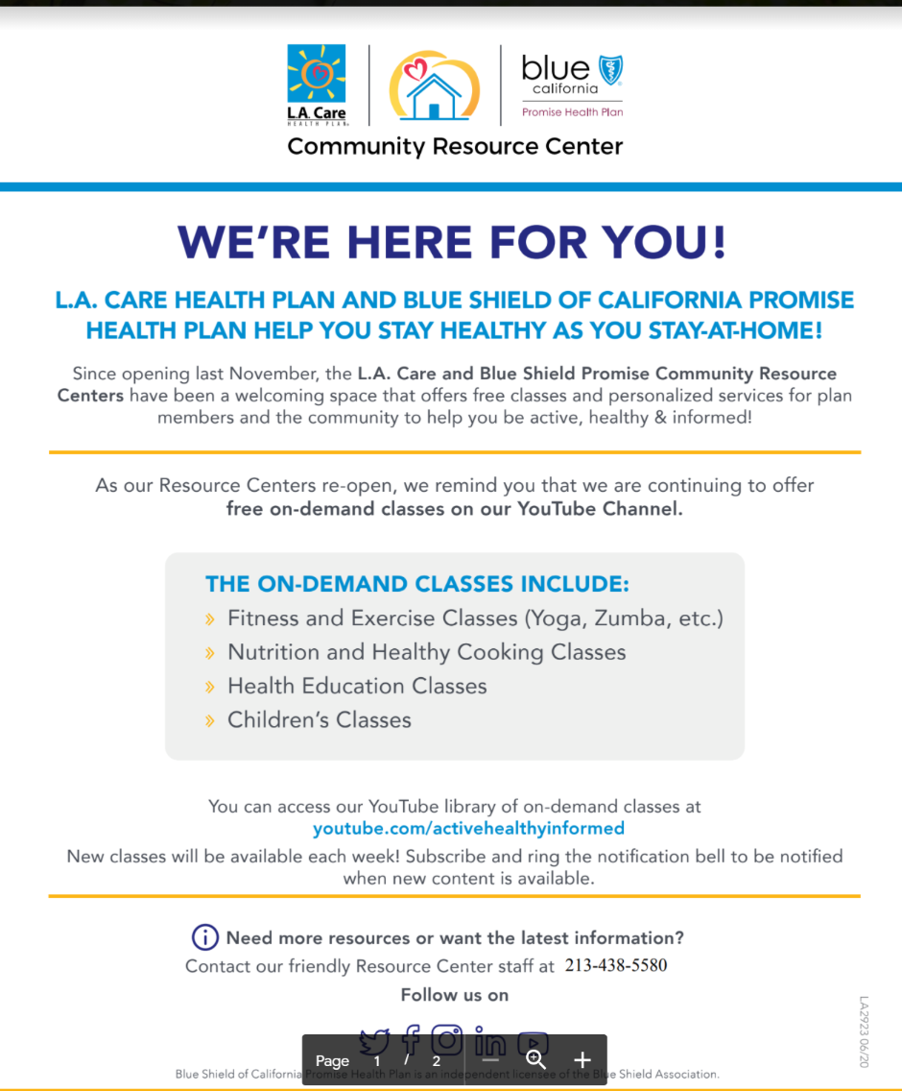
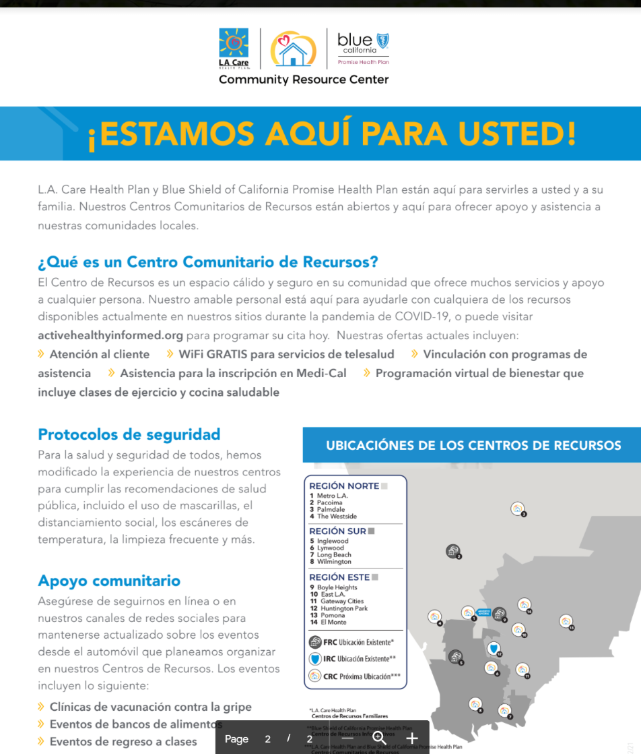

Slide 25
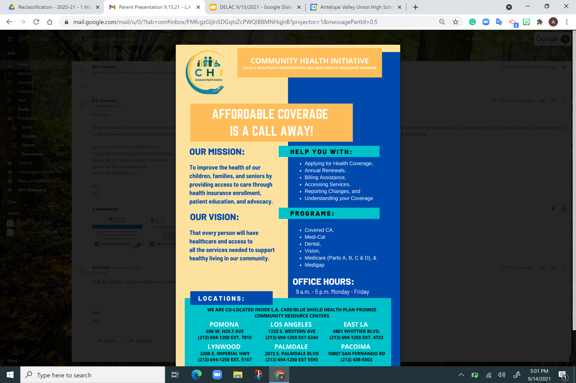

Slide 26
Community Resources
Recursos de la Comunidad
Notes:
Dora - 1

Slide 27
Hispanic Heritage Resources
Recursos de La Herencia Hispana
Salva
Hermandad Mexicana
Notes:
Sandra - 4

Slide 28

Health Fair Feria de Salud
October 20, 2021
8:00 AM - 2:00 PM
Littlerock High School
Low cost -WIFI & Laptops
WIC
COVID vaccines
Calfresh
Vision & Dental Info
Boys & Girls Club
20 de Octubre del 2021
8:00 AM - 2:00 PM
Littlerock High School
Bajo costo -WIFI & Laptops
WIC
Vacunas contra la COVID
Calfresh
Visión e información dental
Club de Niños y Niñas
Notes:
2 min

Slide 29

Technology
Technology - HotSpots (Free Wi-Fi) Are Still Available!
Notes:
Sandra -2

Slide 30

District News Noticias Del Distrito
Parent Resources online - Website
Recursos para padres en linea
Notes:
Blanca - 2

Slide 31
DELAC Officers Oficiales del DELAC
Presidente
Vicepresidente
Secretario
Cualquier otro cargo que el comité desee
President
Vice President
Secretary
Any other office the committee wishes
Notes:
Roles of each member
President -Gio
Preparar las agendas del ELAC en colaboración con el Coordinador/a del programa de aprendices de inglés (ELPSA, English Learner Program Site advisor).
Dirigir las juntas ELAC de la escuela.
Encargarse de otras responsabilidades según lo determinen los estatutos/reglamentos ELAC del distrito.
Escuchar las ideas o sugerencias de los miembros y poner atención a sus preocupaciones sobre los programas para aprendices de inglés.
Vice president - Adriana
Ayudar al presidente a dirigir las juntas.
Conducir las juntas en ausencia del presidente
Otras obligaciones como se encuentran descritas en los estatutos del ELAC local.
Secretary - Sandra
Estar presente durante todas las reuniones.
Tomar notas con detalle y asistir al ELPSA o persona designada a desarrollar las actas de la reunión.
Asegurar que los comentarios e información de parte de los miembros sean incluidas en las actas.
Informar y colocar un aviso en la oficina escolar acerca de las juntas.
Members -
Asistir a las juntas DELAC, al nivel distrito, como representante de la escuela.
Presentar informes de DELAC al comité ELAC referente a puntos de interés y necesidades de la escuela.

Slide 32
Recommendations to the Board
Recomendaciones a la Mesa Directiva
Notes:
Adriana

Slide 33
Thanks!
Gracias!

